Slide 1
ESTUDO DE CASO PROBLEMAS E SOLUÇÕES PARTE DOIS
REDES E AFINS

Slide 2
SEGUNDA PARTE
06 Computadores e um note rede classe IP 192.168.10.?, onde o PC 30 não acessa a rede, os PCS, 6, 17 e 22 não acessam a internet, Impressora de Rede não são acessadas pelos departamentos da Rede e a internet Provedor Rio não é acessada pelos equipamentos da Rede cabeada quando necessário.

Slide 3
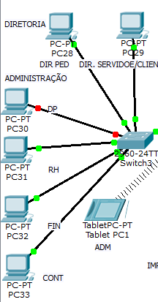
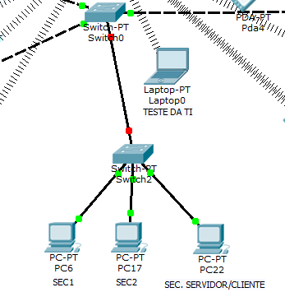
SEGUNDA PARTE
06 Computadores e um note rede classe IP 192.168.10.?, onde o PC 30 não acessa a rede, os PCS, 6, 17 e 22 não acessam a internet.

Slide 4
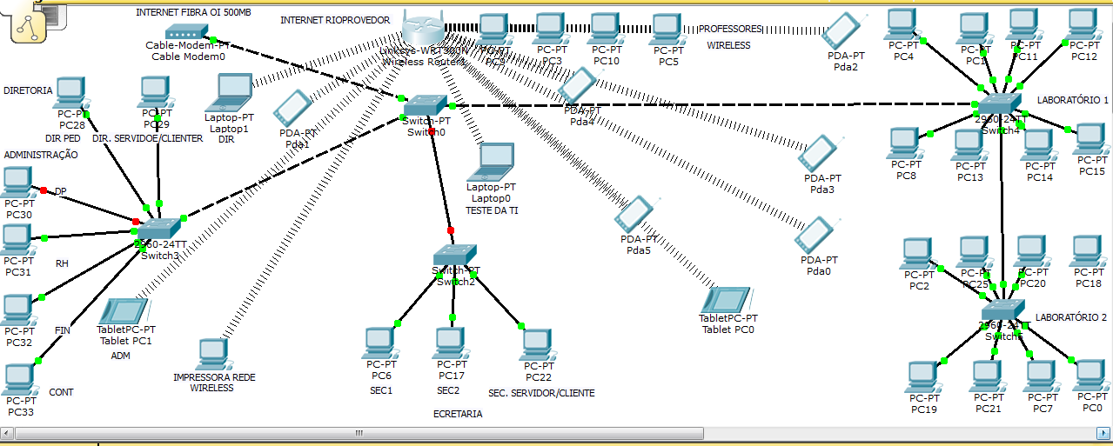
Impressora de Rede não são acessadas pelos departamentos da Rede e a internet Provedor Rio não é acessada pelos equipamentos da Rede cabeada quando necessário.

